Slide 1
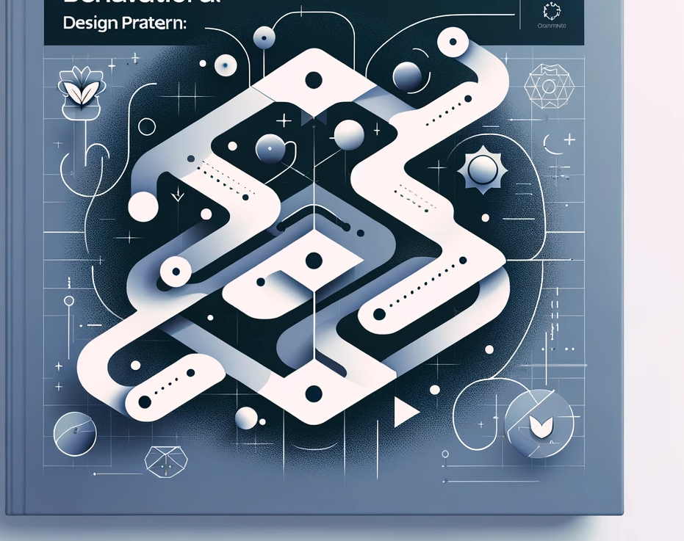
Strategy Template Method Observer State
Padrões de Projeto Comportamentais I
Prof. Me Jefferson Passerini

Slide 2
Padrões de Projetos Comportamentais – Questões
Questão 1: Qual padrão de projeto comportamental é utilizado para definir uma família de algoritmos e encapsulá-los de forma intercambiável, permitindo que o algoritmo utilizado possa variar independentemente dos clientes que o utilizam?
Strategy
Observer
Template Method
State
Resposta comentada: A alternativa correta é a letra a) Padrão Strategy. O padrão Strategy é utilizado quando há diferentes algoritmos que podem ser aplicados a um determinado contexto. Ele permite definir uma família de algoritmos encapsulados em classes separadas, tornando-os intercambiáveis. Dessa forma, é possível variar o algoritmo utilizado sem afetar os clientes que o utilizam.

Slide 3
Padrões de Projetos Comportamentais – Questões
Questão 2: Qual padrão de projeto comportamental é utilizado para notificar objetos interessados sobre mudanças de estado em outro objeto?
a) Template Method
b) State
c) Padrão Observer
d) Strategy
Resposta comentada: A alternativa correta é a letra c) Padrão Observer. O padrão Observer é utilizado quando há um objeto (sujeito) que precisa notificar outros objetos (observadores) sobre mudanças de estado. O sujeito mantém uma lista de observadores e os notifica automaticamente quando ocorre uma alteração. Isso permite que os observadores reajam de acordo com as mudanças no sujeito.

Slide 4
Padrões de Projetos Comportamentais – Questões
Questão 3: Qual padrão de projeto comportamental é utilizado para definir o esqueleto de um algoritmo em uma classe base, permitindo que as subclasses forneçam a implementação de certos passos desse algoritmo?
a) Padrão Strategy
b) Padrão Template Method
c) Padrão State
d) Observer
Resposta comentada: A alternativa correta é a letra b) Padrão Template Method. O padrão Template Method é utilizado quando se deseja definir um algoritmo em uma classe base, mas permitir que certos passos desse algoritmo sejam implementados pelas subclasses. A classe base define o esqueleto do algoritmo, chamando métodos abstratos que serão implementados pelas subclasses para fornecer a funcionalidade específica.

Slide 5
Padrões de Projetos Comportamentais – Questões
Questão 4: Qual padrão de projeto comportamental é utilizado para permitir que um objeto altere seu comportamento quando o estado interno muda?
a) Template method
b) Strategy
c) Observer
d) State
Resposta comentada: A alternativa correta é a letra e) Padrão State. O padrão State é utilizado quando um objeto precisa alterar seu comportamento com base em mudanças em seu estado interno. Ele define diferentes classes representando os diferentes estados possíveis e permite que o objeto altere seu estado e, consequentemente, seu comportamento durante a execução.

Slide 6
Padrões de Projetos Comportamentais – Questões
Questão 5: Qual padrão de projeto comportamental permite a definição de uma dependência um-para-muitos entre objetos, de modo que quando um objeto muda de estado, todos os seus dependentes são notificados e atualizados automaticamente?
a) Observer
b) State
c) Strategy
d) Template Method
Resposta comentada: A alternativa correta é a letra a) Padrão Observer. Esse padrão é utilizado para estabelecer uma dependência um-para-muitos entre objetos, onde o objeto observado (sujeito) notifica automaticamente seus objetos dependentes (observadores) quando há uma mudança de estado. Isso permite que os observadores sejam atualizados com as novas informações sem que o sujeito precise conhecer detalhes sobre seus observadores.

Slide 7
Padrões de Projetos Comportamentais – Questões
Questão 6: Qual padrão de projeto comportamental permite que um objeto altere seu comportamento interno quando seu estado interno muda?
a) Observer
b) State
c) Strategy
d) Template Method
Resposta comentada: A alternativa correta é a letra b) Padrão State. Esse padrão é utilizado quando um objeto precisa alterar seu comportamento de acordo com mudanças em seu estado interno. Ele define diferentes classes representando os diferentes estados possíveis e permite que o objeto altere seu estado e, consequentemente, seu comportamento durante a execução.

Slide 8
Padrões de Projetos Comportamentais – Questões
Questão 7: Qual padrão de projeto comportamental é utilizado para encapsular uma família de algoritmos, permitindo que eles sejam intercambiáveis e escolhidos dinamicamente durante a execução?
a) Observer
b) State
c) Strategy
d) Template Method
Resposta comentada: A alternativa correta é a letra c) Padrão Strategy. Esse padrão é utilizado para encapsular uma família de algoritmos em classes separadas e permitir que eles sejam intercambiáveis. Com o Padrão Strategy, os algoritmos podem ser escolhidos dinamicamente durante a execução, proporcionando uma maior flexibilidade no comportamento do objeto que utiliza esses algoritmos.

Slide 9
Padrões de Projetos Comportamentais – Questões
Questão 8: Qual padrão de projeto comportamental é utilizado para definir o esqueleto de um algoritmo em uma classe base, permitindo que as subclasses forneçam a implementação dos passos específicos desse algoritmo?
a) Observer
b) State
c) Strategy
d) Template Method
Resposta comentada: A alternativa correta é a letra d) Padrão Template Method. Esse padrão é utilizado para definir o esqueleto de um algoritmo em uma classe base, chamada de classe template. As subclasses dessa classe fornecem a implementação dos passos específicos desse algoritmo. O Padrão Template Method permite que a estrutura do algoritmo seja definida na classe base, enquanto os detalhes de implementação são deixados para as subclasses.

Slide 10
Padrões de Projetos Comportamentais – Questões
Questão 9: No padrão Observer, qual é o papel do sujeito (subject)?
a) Receber notificações dos observadores.
b) Manter uma lista de observadores registrados.
c) Enviar notificações aos observadores quando há mudanças.
d) Implementar a lógica de negócio do sistema.
e) Fornecer uma interface para os observadores se registrarem.
Resposta comentada: A alternativa correta é a letra b) Manter uma lista de observadores registrados.
No padrão Observer, o sujeito é responsável por manter uma lista de observadores registrados. Ele fornece métodos para que os observadores possam se registrar e também implementa a lógica para notificar os observadores quando ocorrem mudanças relevantes em seu estado. O sujeito não recebe notificações dos observadores nem implementa a lógica de negócio do sistema.

Slide 11
Padrões de Projetos Comportamentais – Questões
Questão 10: No padrão Template Method, qual é o papel do método template?
a) Definir a estrutura de um algoritmo, com etapas específicas delegadas às subclasses.
b) Controlar o fluxo de execução do programa e tomar decisões com base em condições.
c) Encapsular uma família de algoritmos intercambiáveis e permitir que sejam selecionados dinamicamente.
d) Separar a lógica de operações complexas dos objetos visitados.
e) Manter uma lista de observadores registrados e notificar mudanças de estado.
Resposta comentada: A alternativa correta é a letra a) Definir a estrutura de um algoritmo, com etapas específicas delegadas às subclasses.
No padrão Template Method, o método template (método modelo) é responsável por definir a estrutura de um algoritmo, com etapas específicas que são delegadas às subclasses para implementação. O método template define a sequência de passos do algoritmo, enquanto as subclasses fornecem a implementação específica de cada etapa. Isso permite que as subclasses personalizem partes específicas do algoritmo, mantendo a estrutura geral definida pelo método template.

Slide 12
Padrões de Projetos Comportamentais – Questões
Questão 11: No padrão Strategy, qual é o objetivo principal desse padrão?
a) Encapsular uma solicitação como um objeto, permitindo que os clientes façam solicitações sem conhecer os detalhes da solicitação ou do objeto que a executa.
b) Permitir a comunicação indireta entre objetos por meio de um objeto mediador.
c) Permitir que um objeto altere seu comportamento interno quando seu estado interno muda.
d) Separar a lógica de operações complexas dos objetos visitados.
e) Definir uma família de algoritmos, encapsular cada um deles e torná-los intercambiáveis.
Resposta comentada: A alternativa correta é a letra e) Definir uma família de algoritmos, encapsular cada um deles e torná-los intercambiáveis. O objetivo principal do padrão Strategy é definir uma família de algoritmos, encapsular cada um deles em classes separadas e torná-los intercambiáveis. Dessa forma, os algoritmos podem variar independentemente dos clientes que os utilizam. O padrão Strategy permite que o cliente selecione dinamicamente o algoritmo desejado em tempo de execução, proporcionando flexibilidade e facilitando a manutenção e a extensão do sistema.

Slide 13
Padrões de Projetos Comportamentais – Questões
Questão 12: No padrão State, qual é o propósito principal desse padrão?
a) Encapsular uma solicitação como um objeto, permitindo que os clientes façam solicitações sem conhecer os detalhes da solicitação ou do objeto que a executa.
b) Permitir a comunicação indireta entre objetos por meio de um objeto mediador.
c) Permitir que um objeto altere seu comportamento interno quando seu estado interno muda.
d) Separar a lógica de operações complexas dos objetos visitados.
e) Definir a dependência um-para-muitos entre objetos para notificar mudanças de estado.
Resposta comentada: A alternativa correta é a letra c) Permitir que um objeto altere seu comportamento interno quando seu estado interno muda. O propósito principal do padrão State é permitir que um objeto altere seu comportamento interno quando seu estado interno muda. O padrão permite que o objeto altere seu comportamento delegando responsabilidades relacionadas ao estado para diferentes classes de estado. Isso evita que o objeto tenha várias estruturas condicionais dependendo do estado em que se encontra, promovendo a clareza e a flexibilidade no tratamento de diferentes estados.

